Slide 1


Slide 2
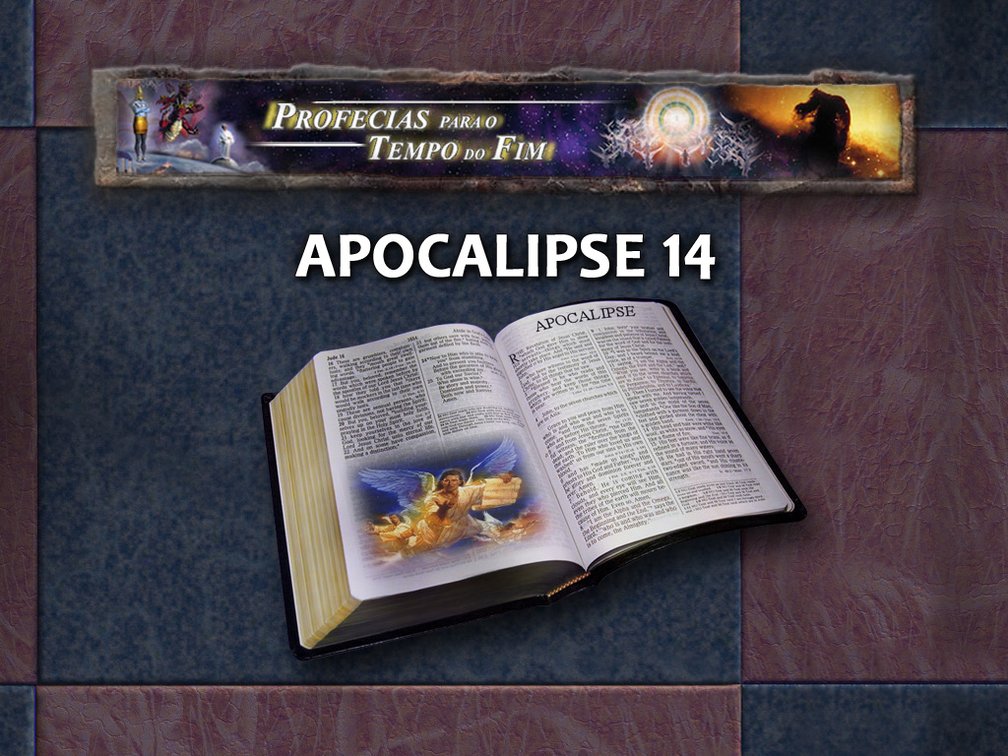

Slide 3
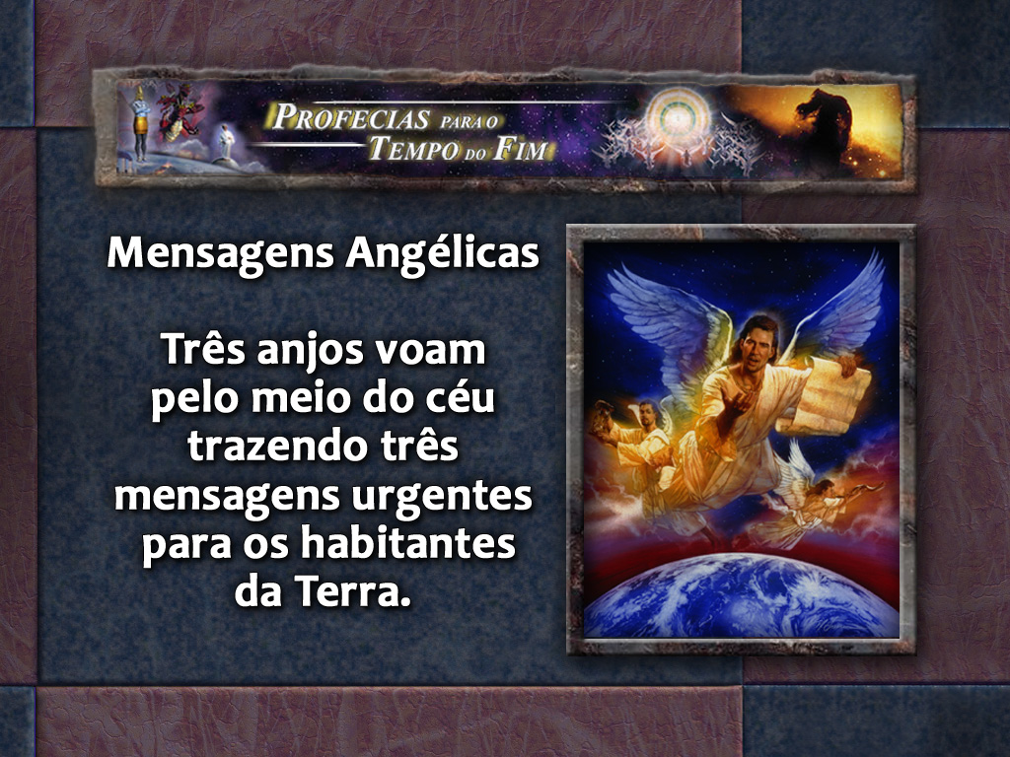

Slide 4
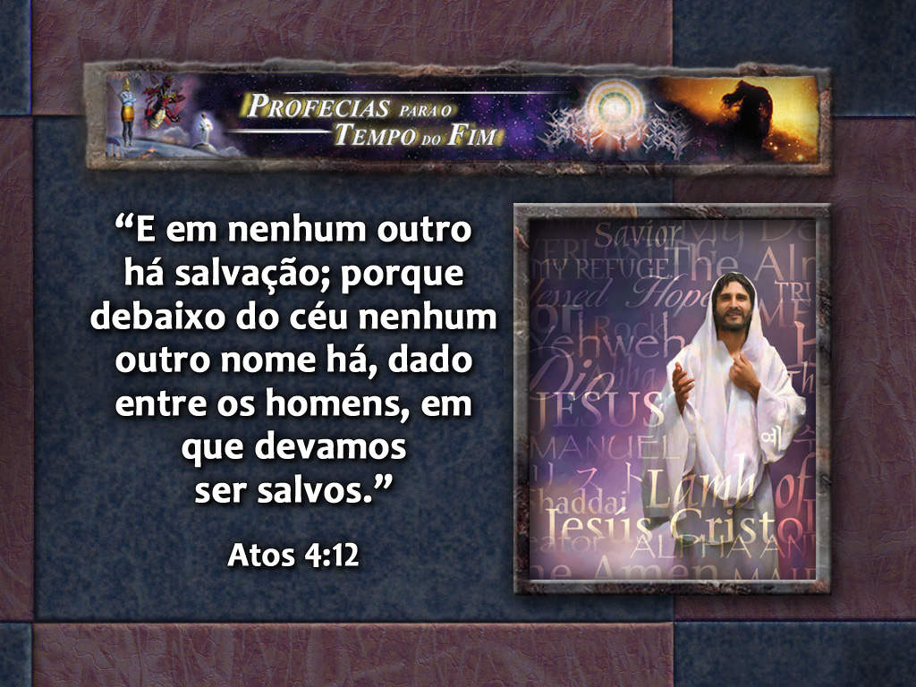

Slide 5
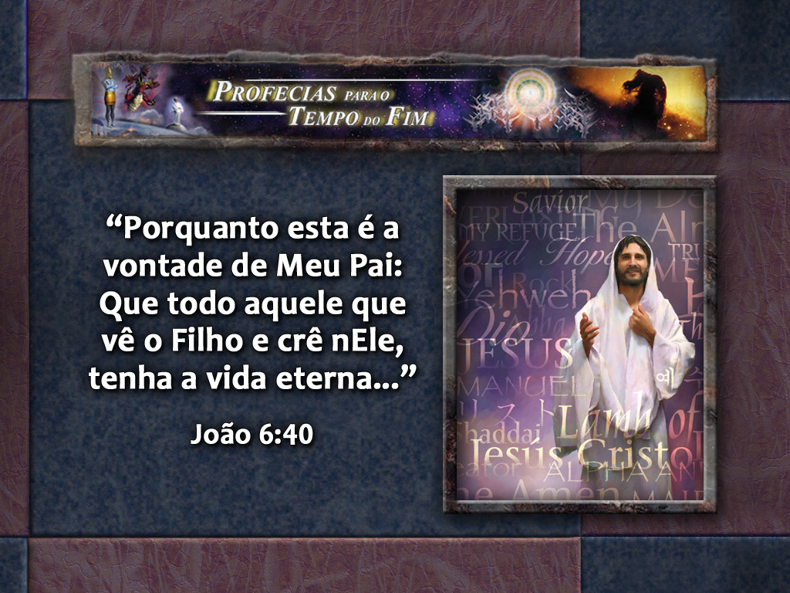

Slide 6
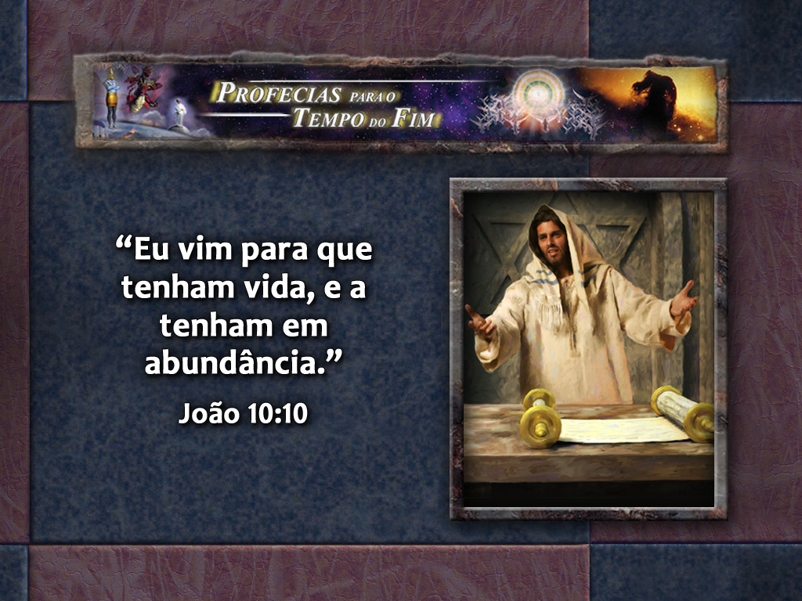

Slide 7
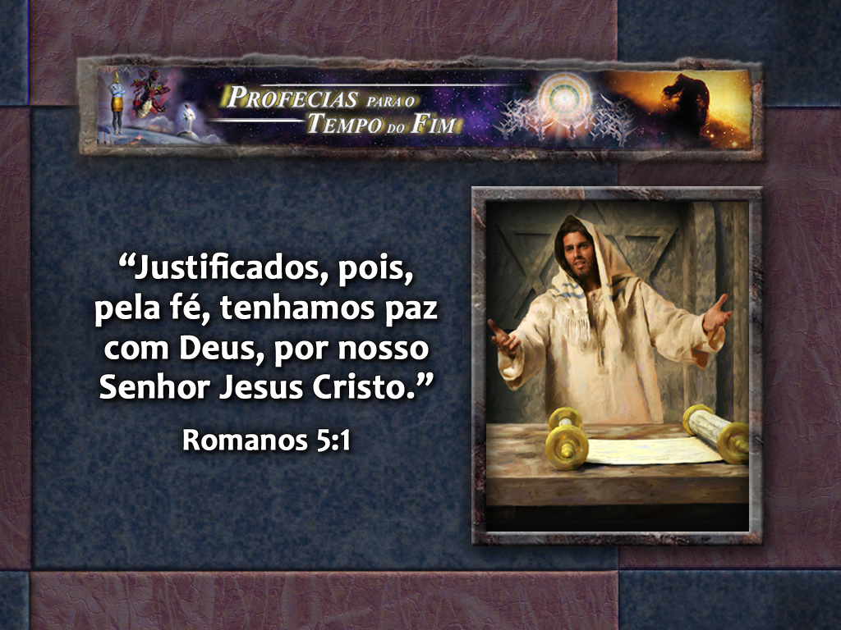

Slide 8
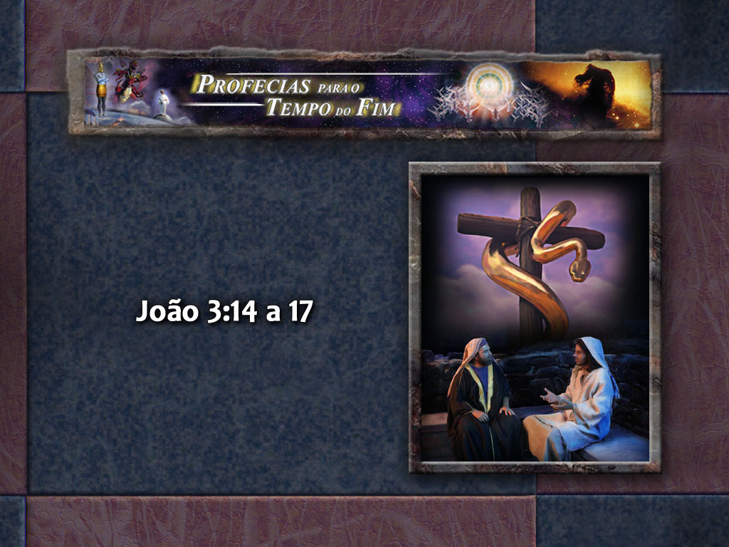

Slide 9
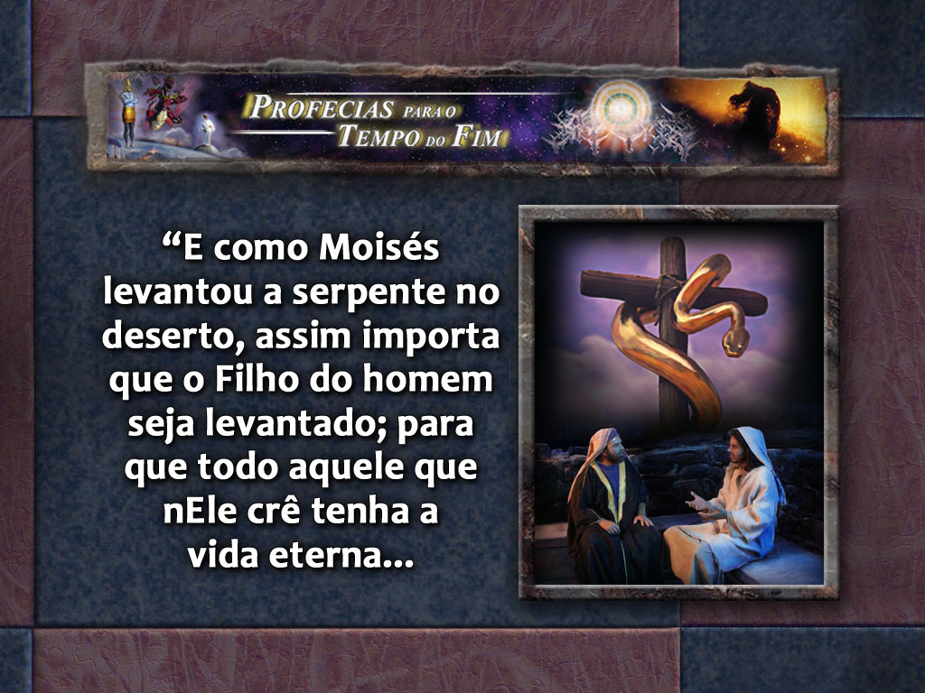

Slide 10
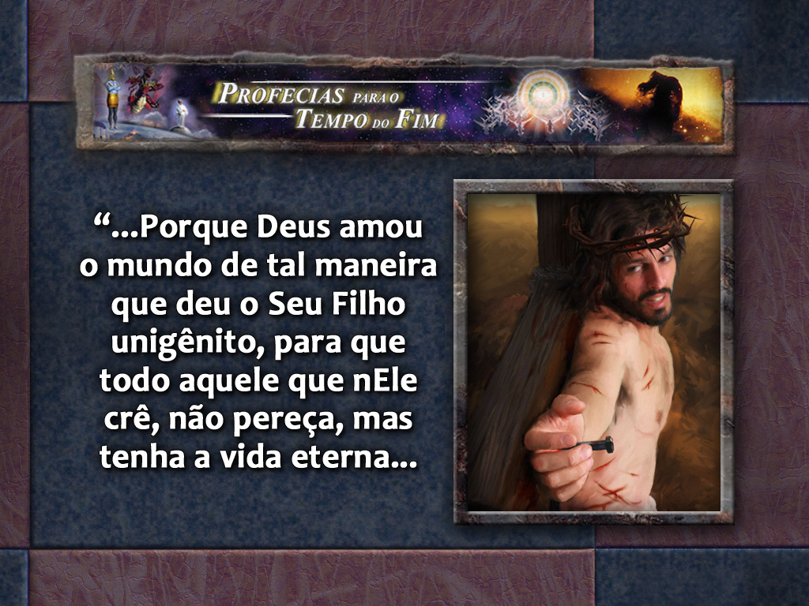

Slide 11
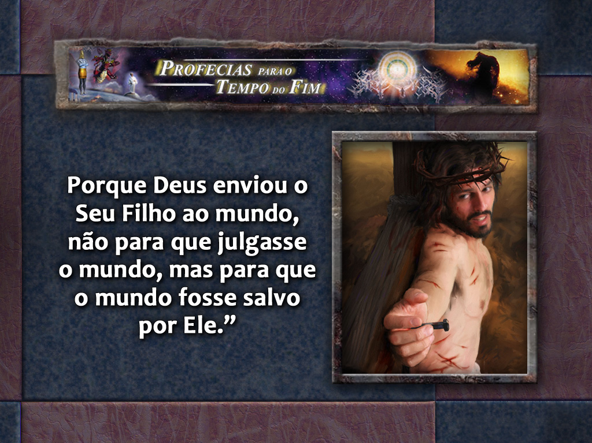

Slide 12
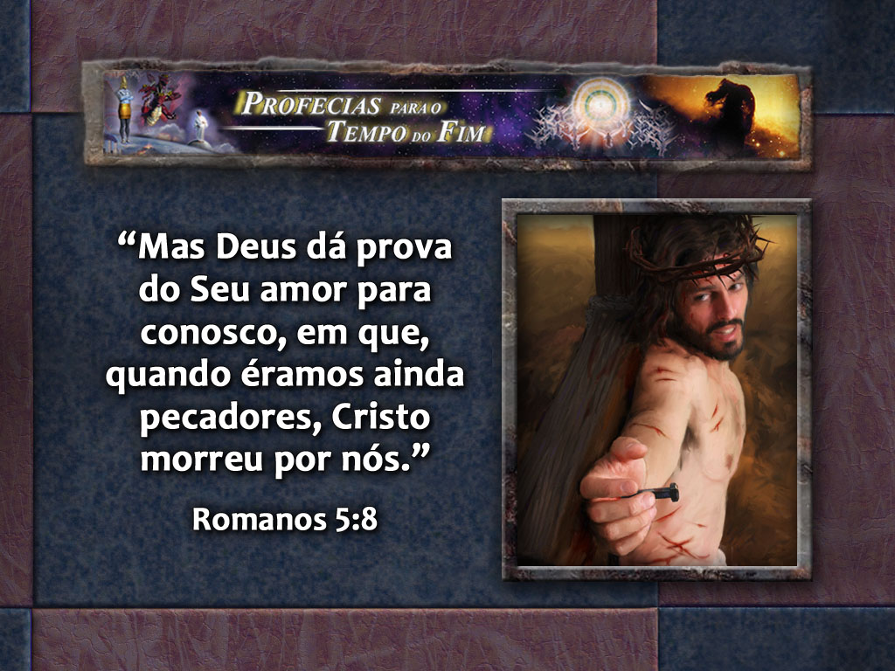

Slide 13
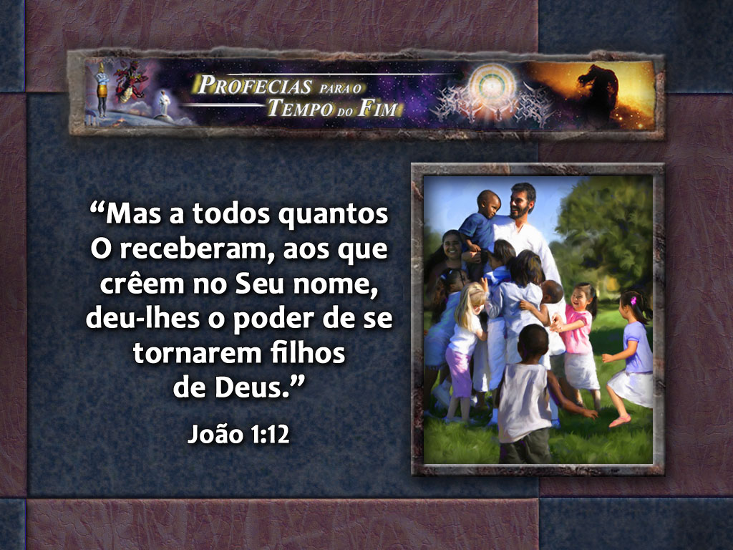

Slide 14
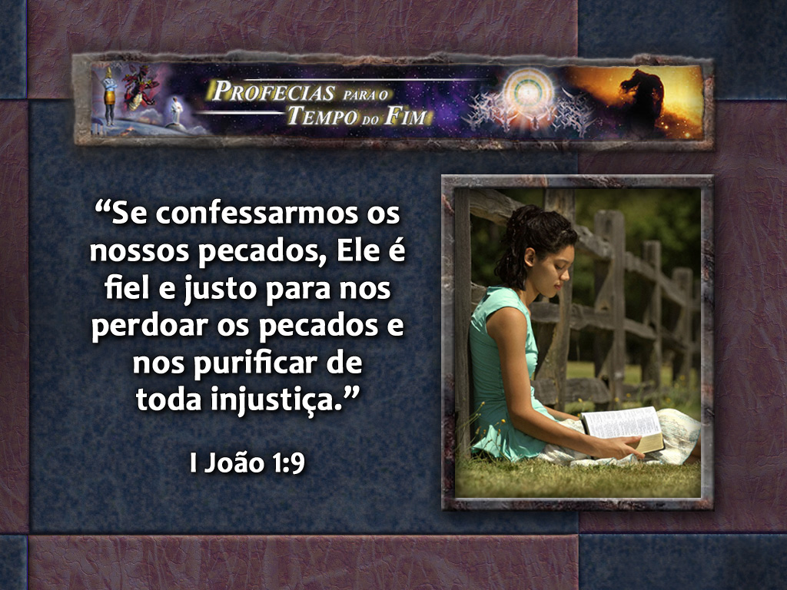

Slide 15
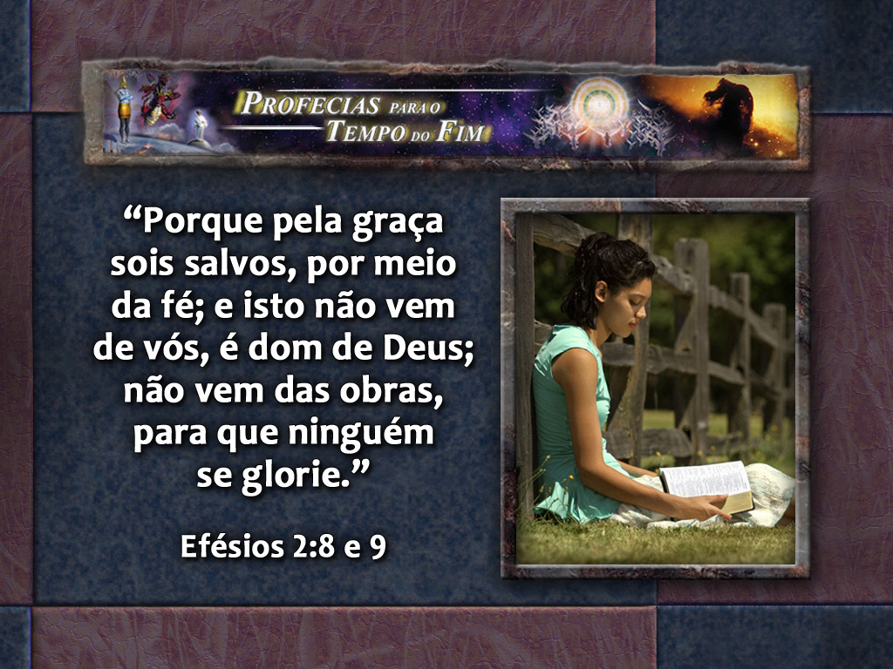

Slide 16
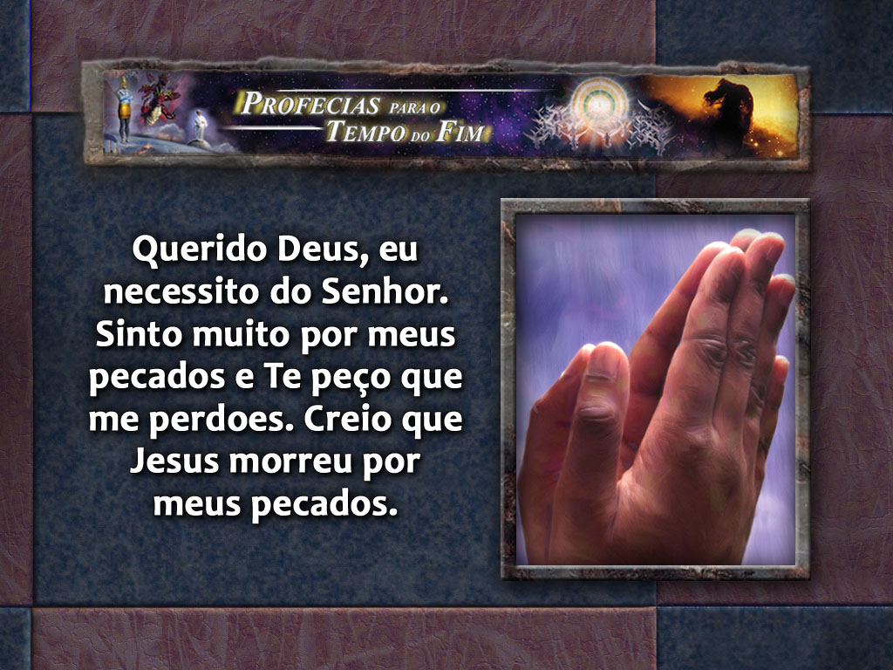

Slide 17
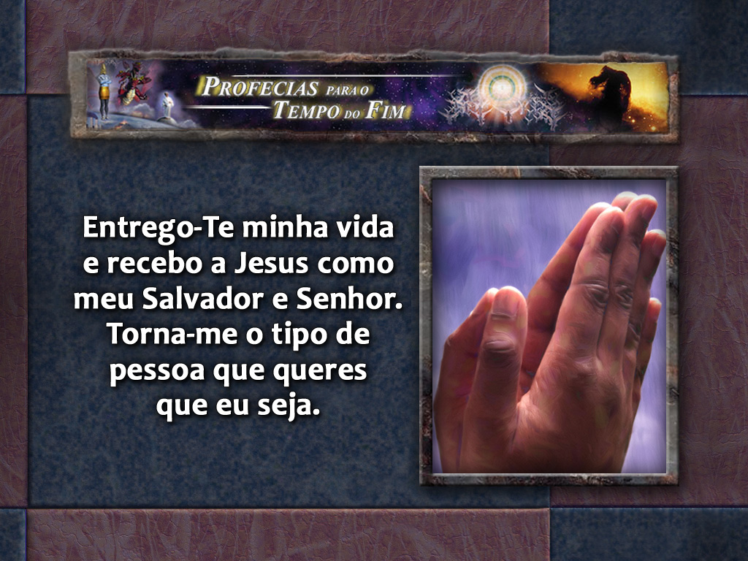

Slide 18
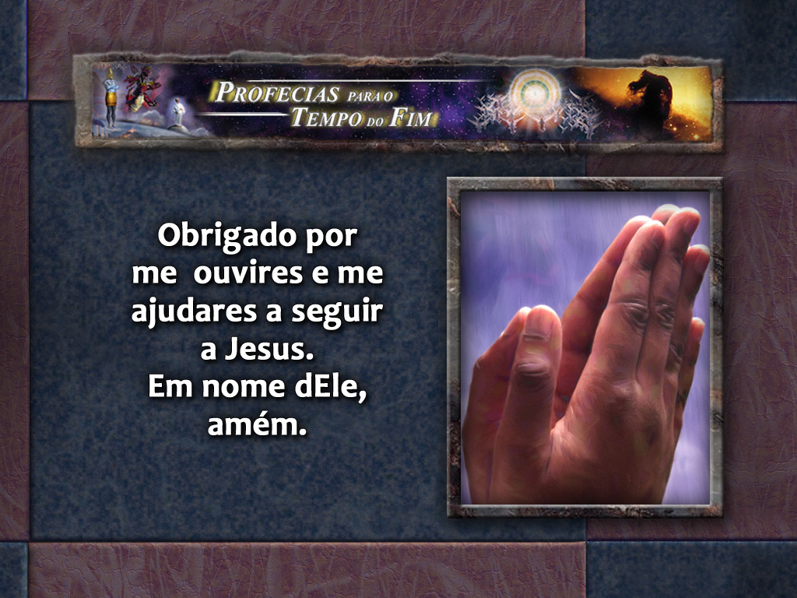

Slide 19
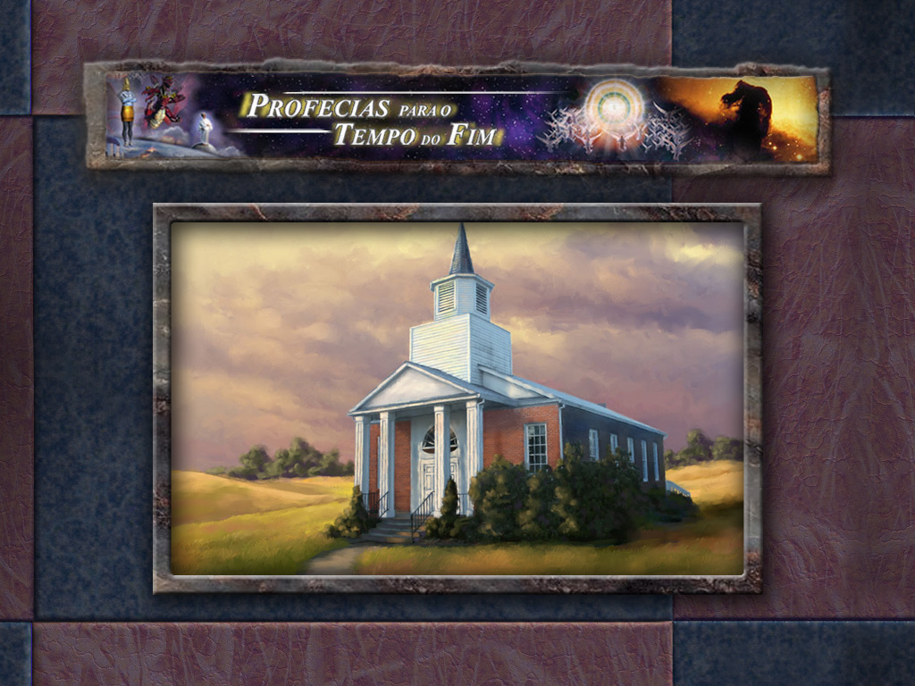

Slide 20
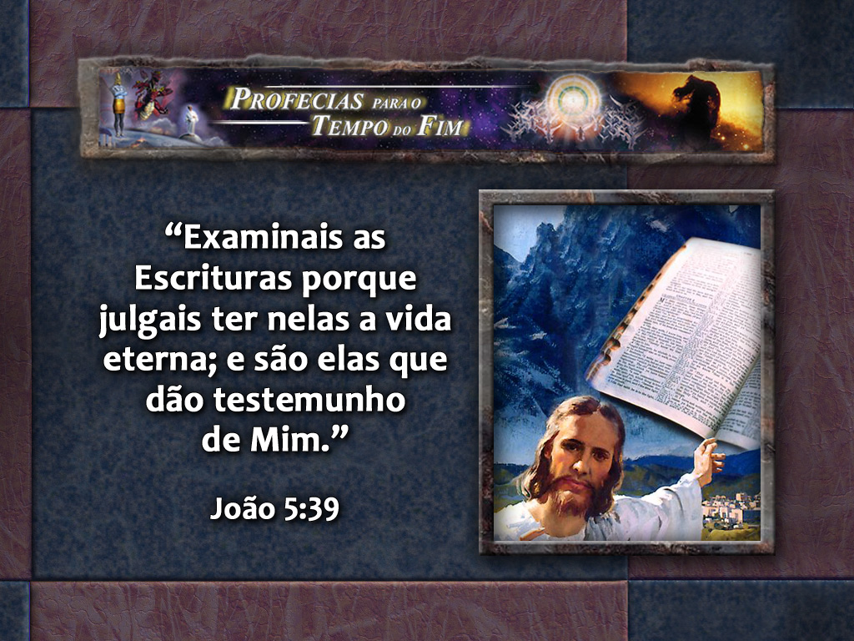

Slide 21
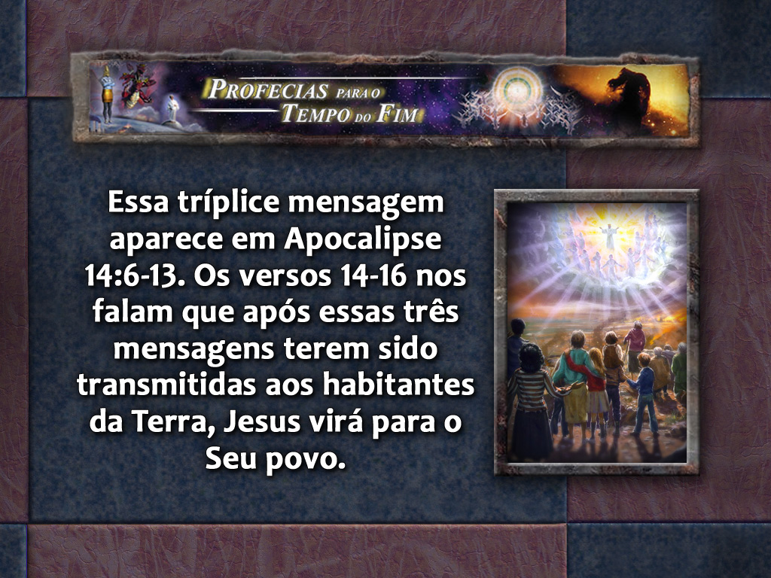

Slide 22
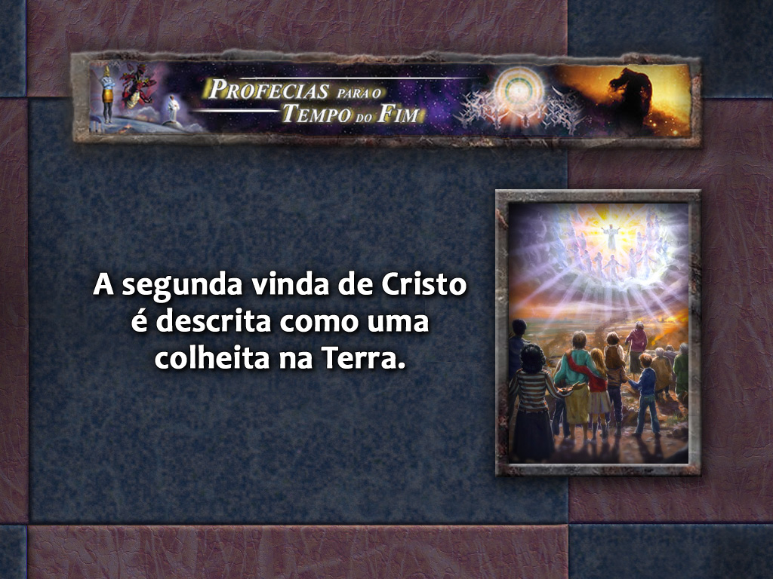

Slide 23
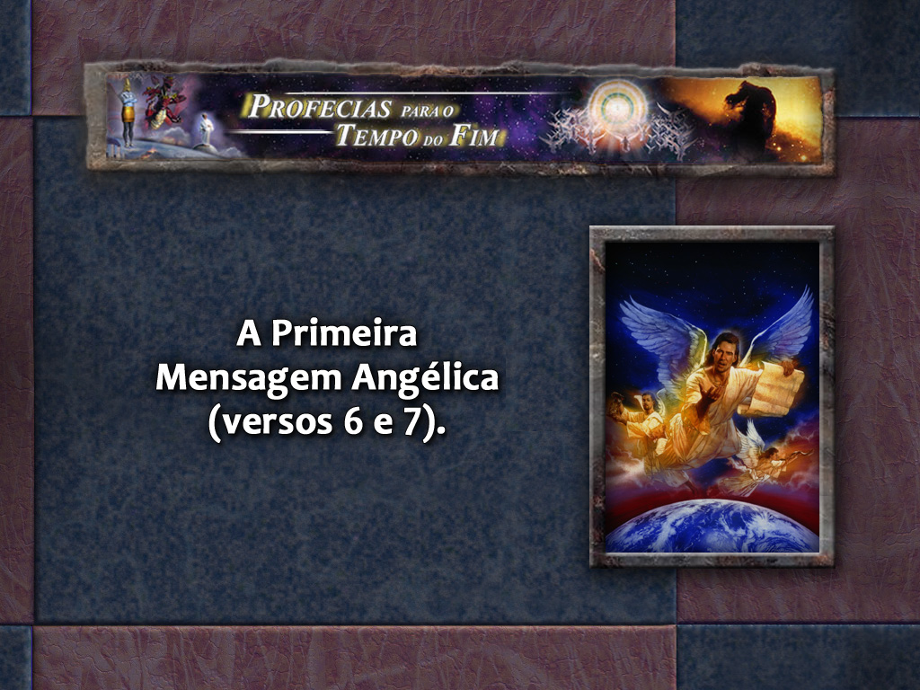

Slide 24
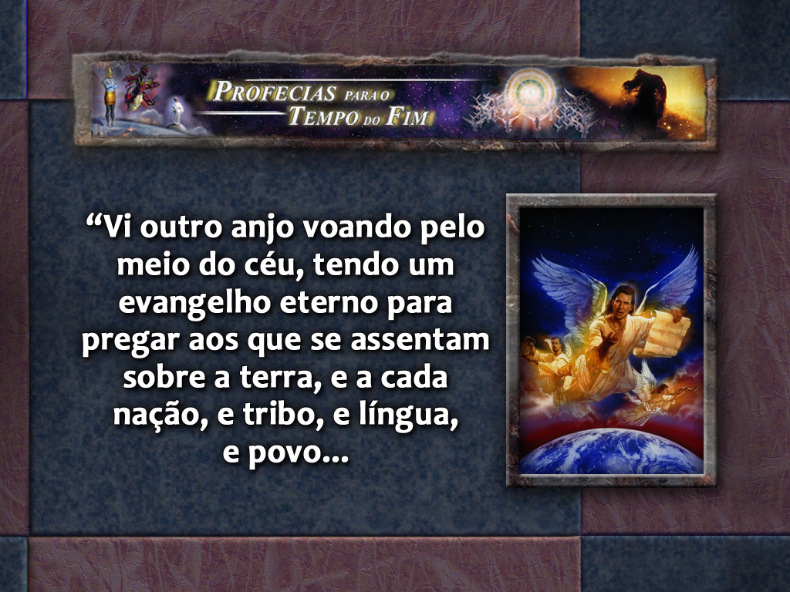

Slide 25
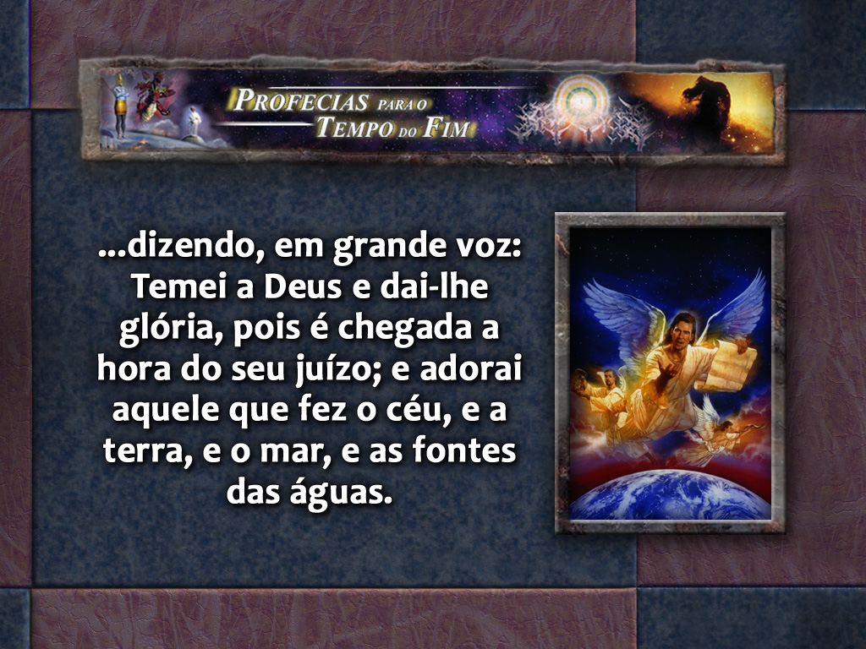

Slide 26
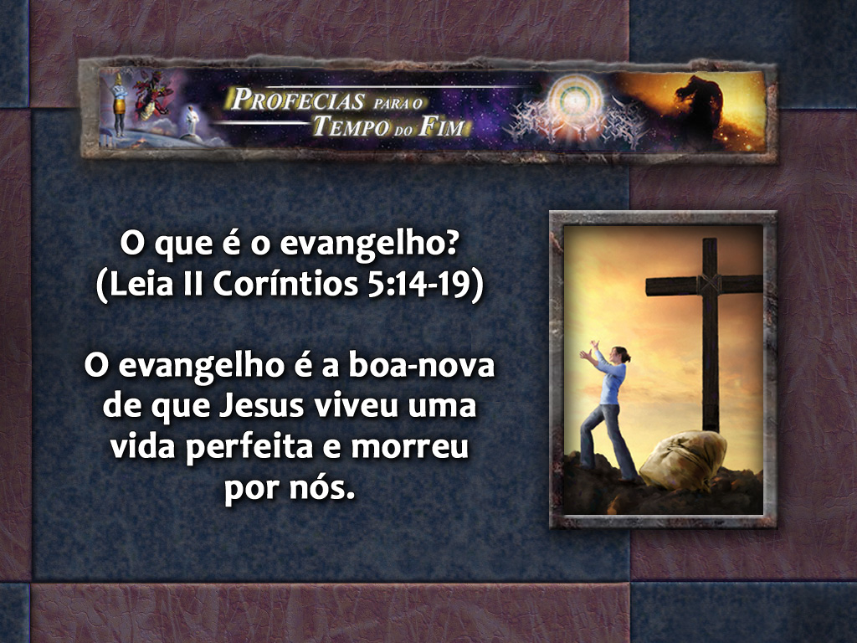

Slide 27
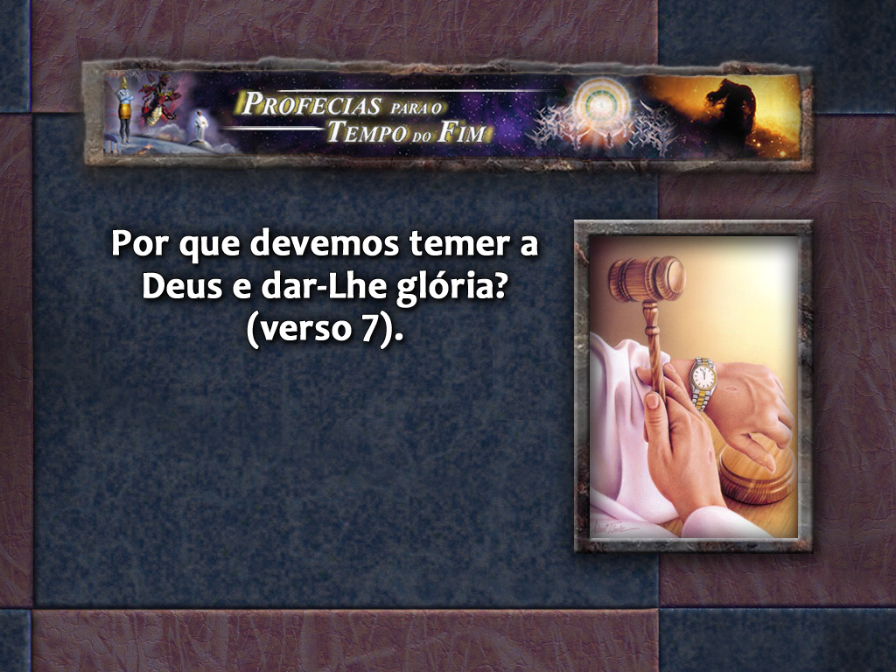

Slide 28
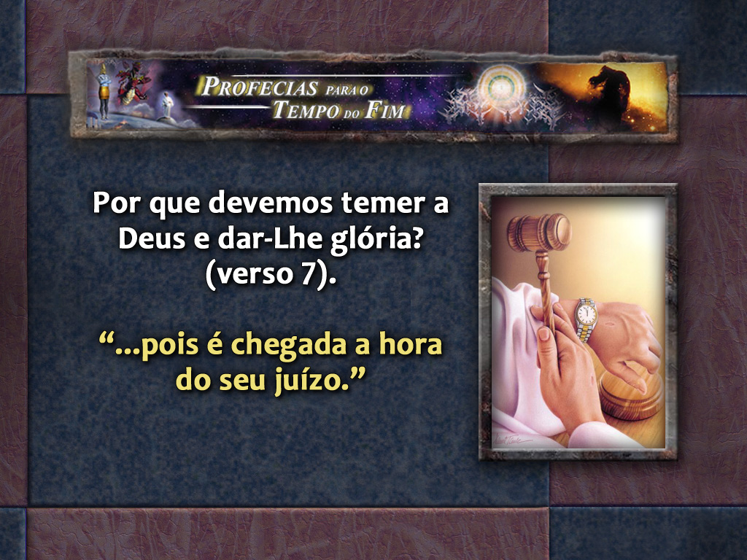

Slide 29
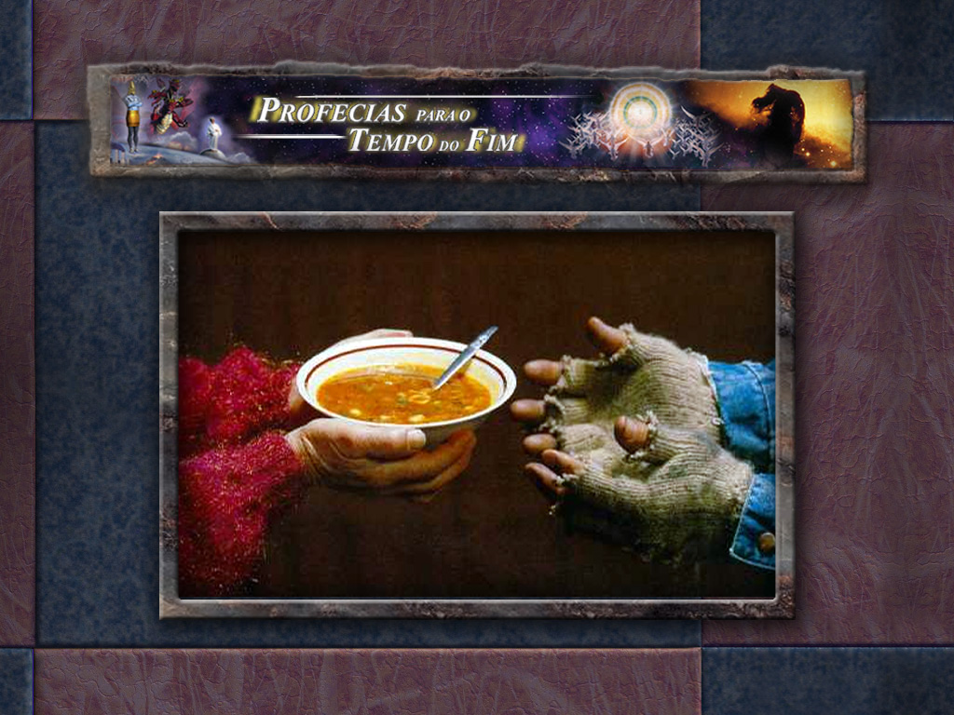

Slide 30
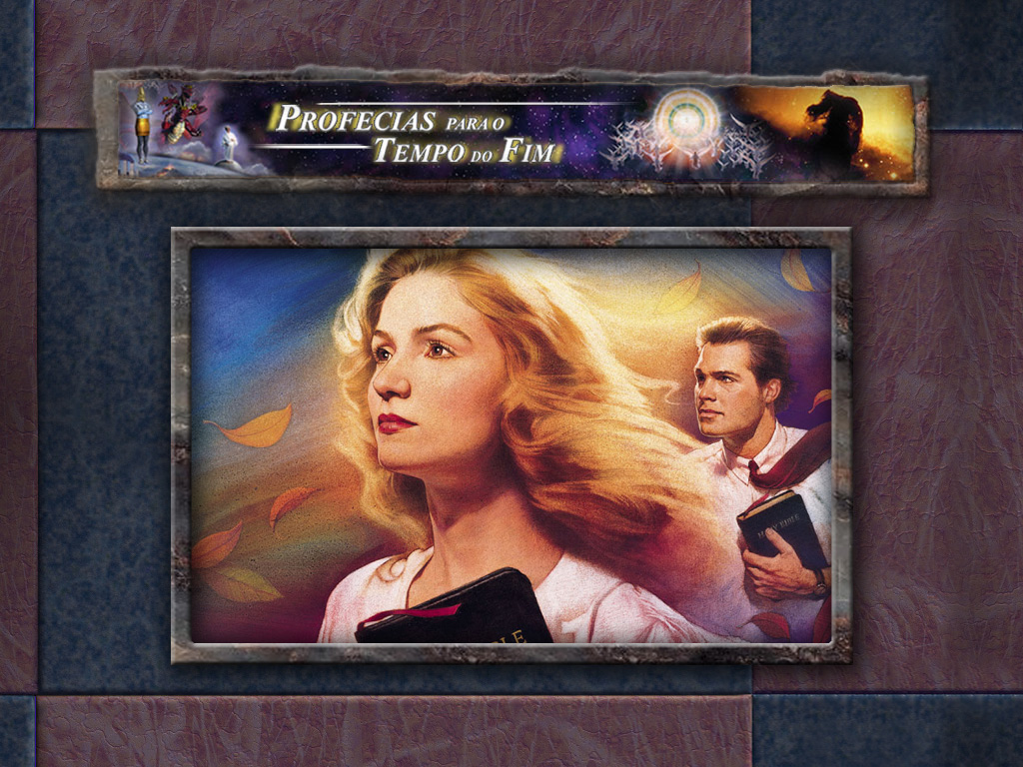

Slide 31
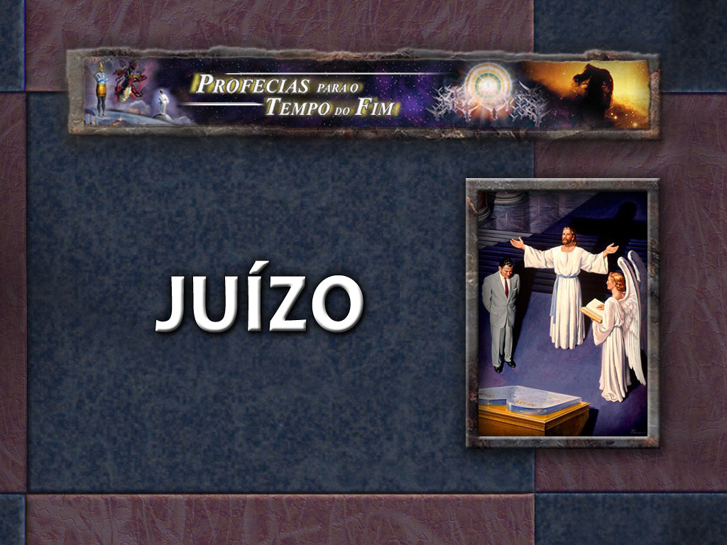

Slide 32
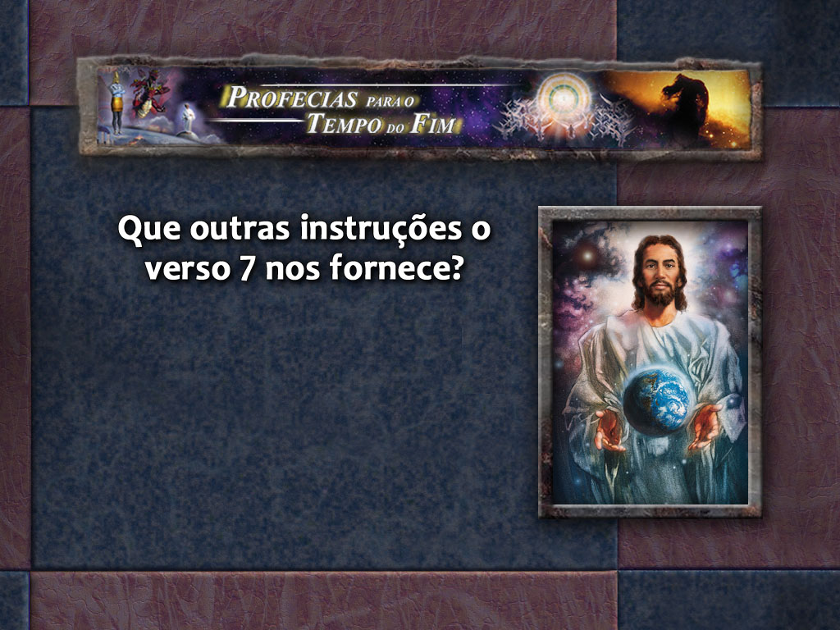

Slide 33
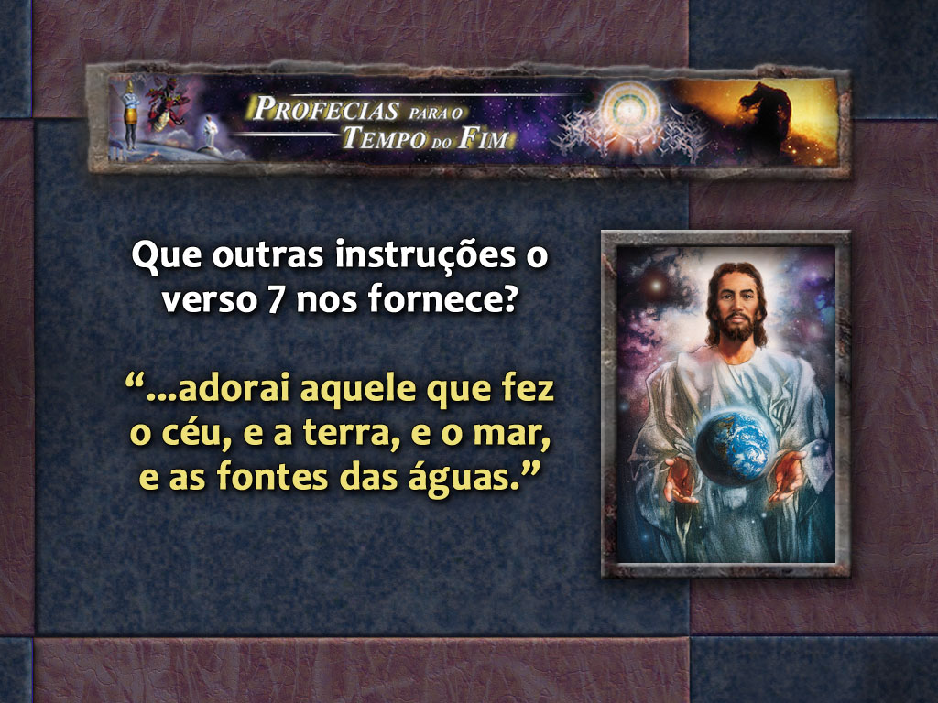

Slide 34
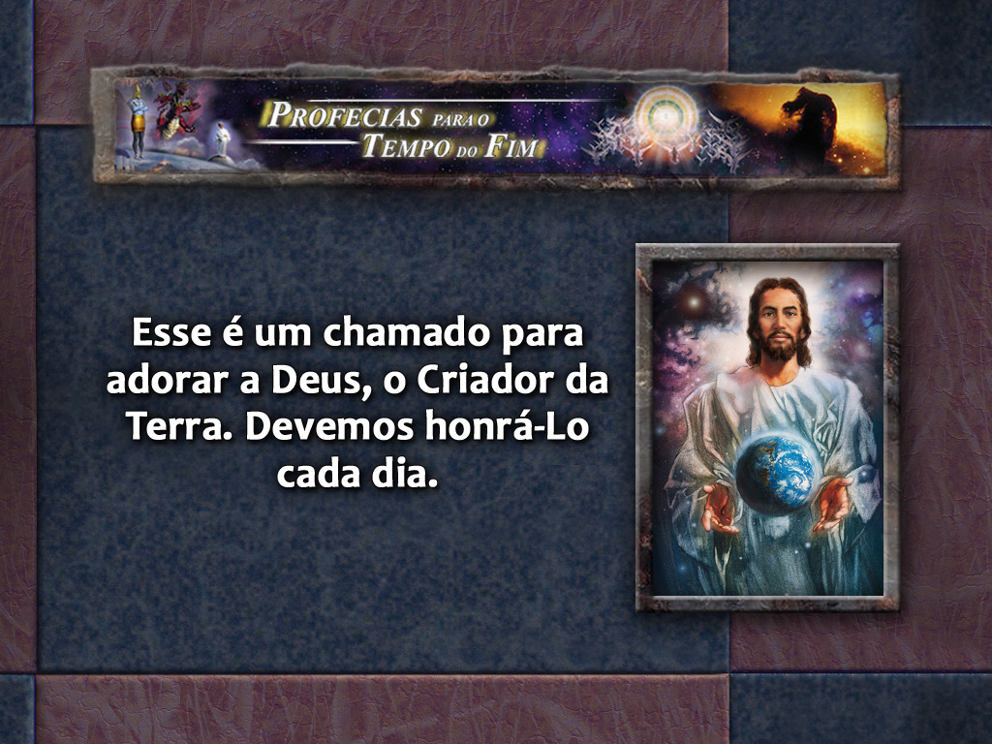

Slide 35
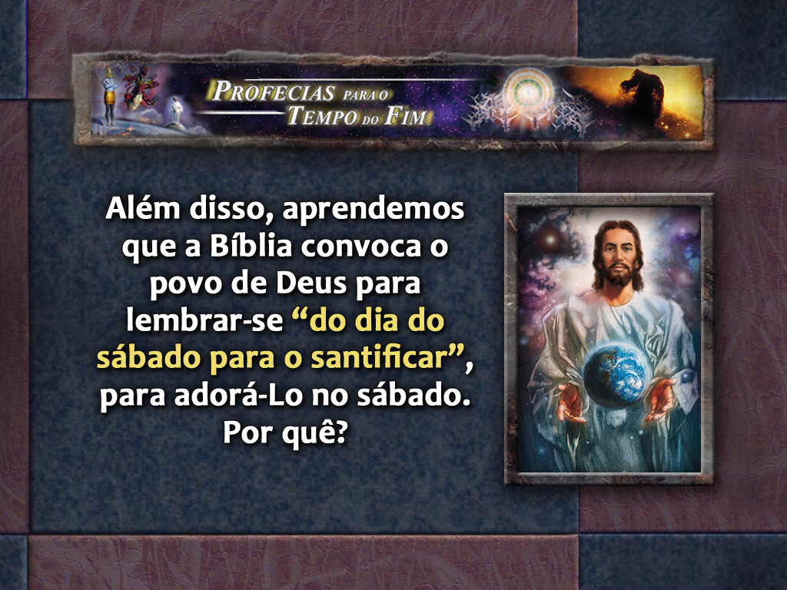

Slide 36
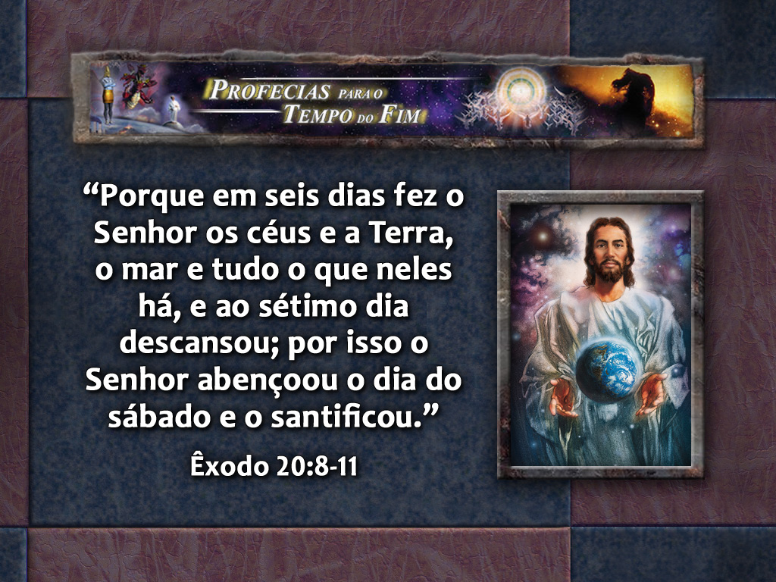

Slide 37
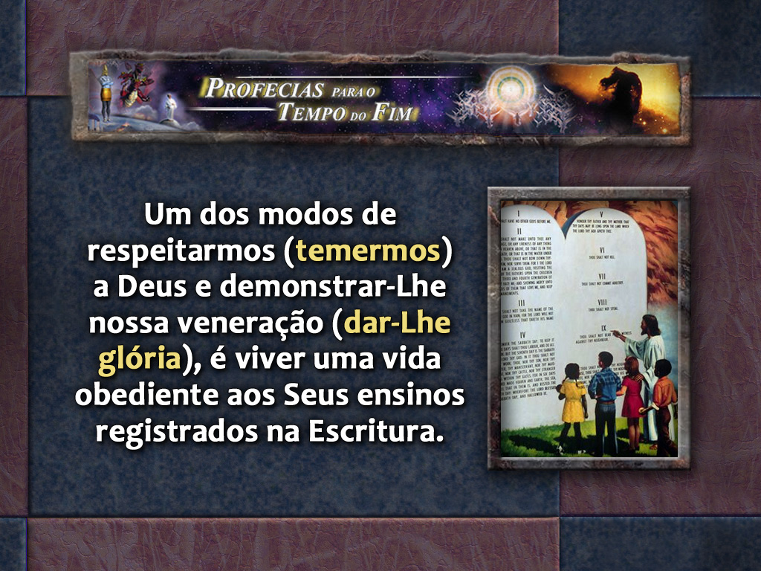

Slide 38
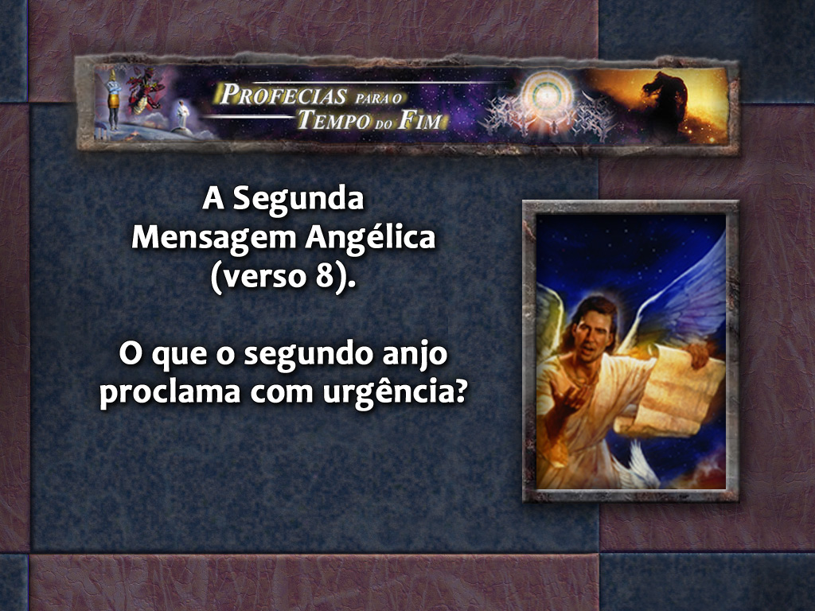

Slide 39
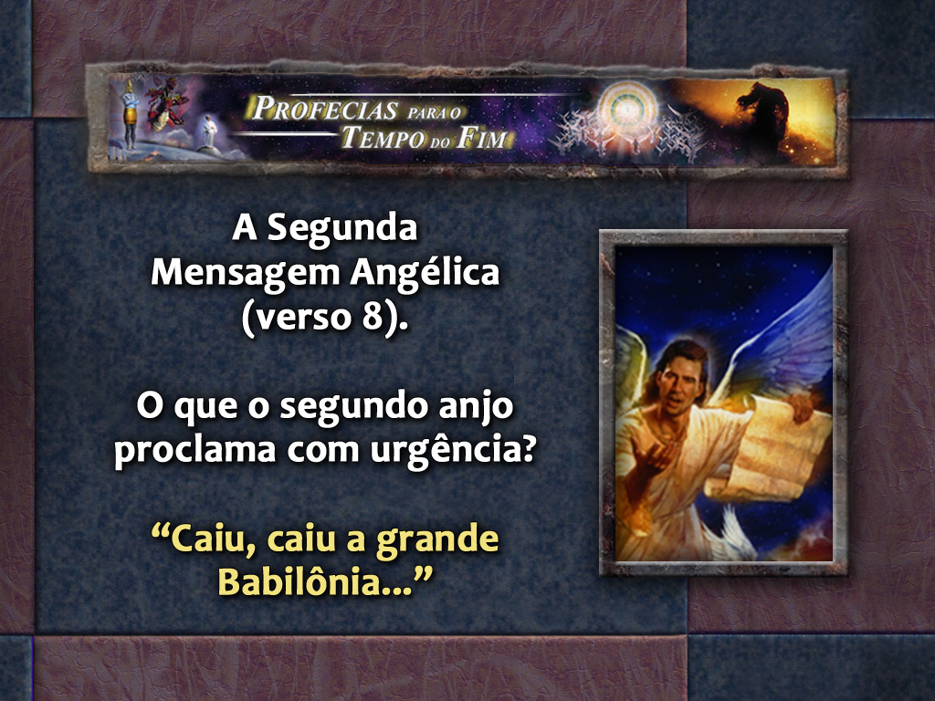

Slide 40
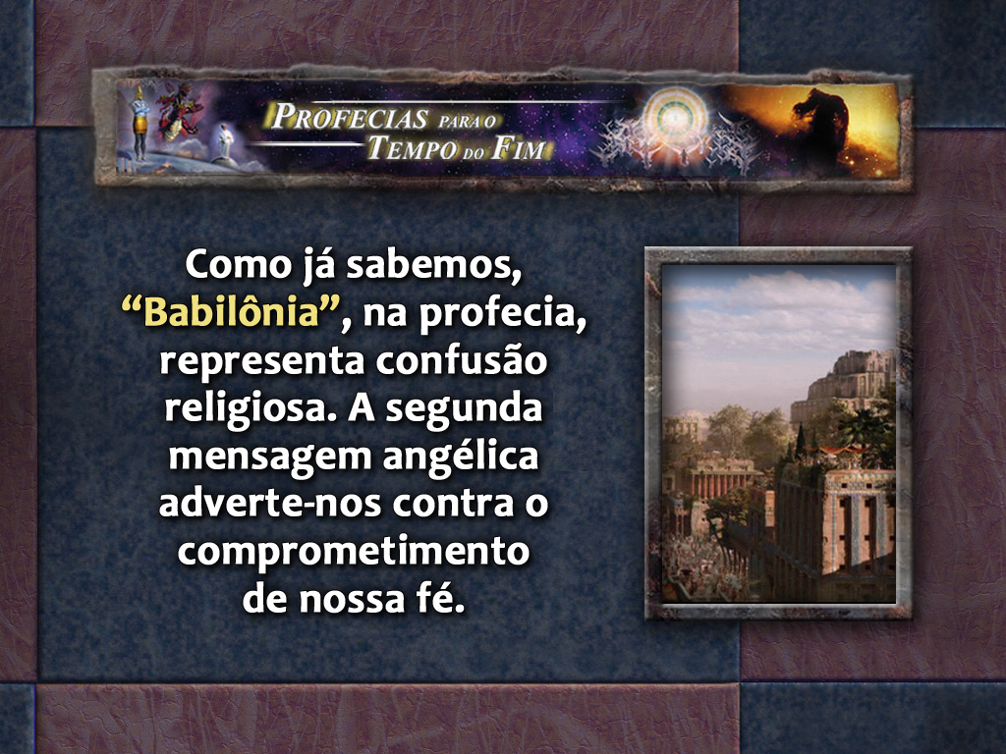

Slide 41
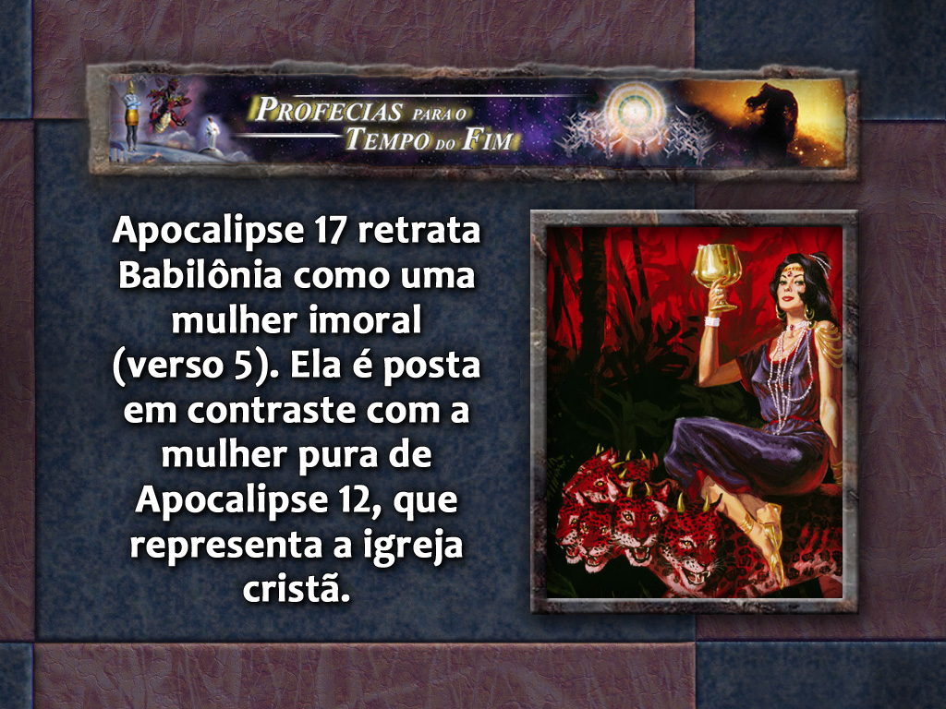

Slide 42
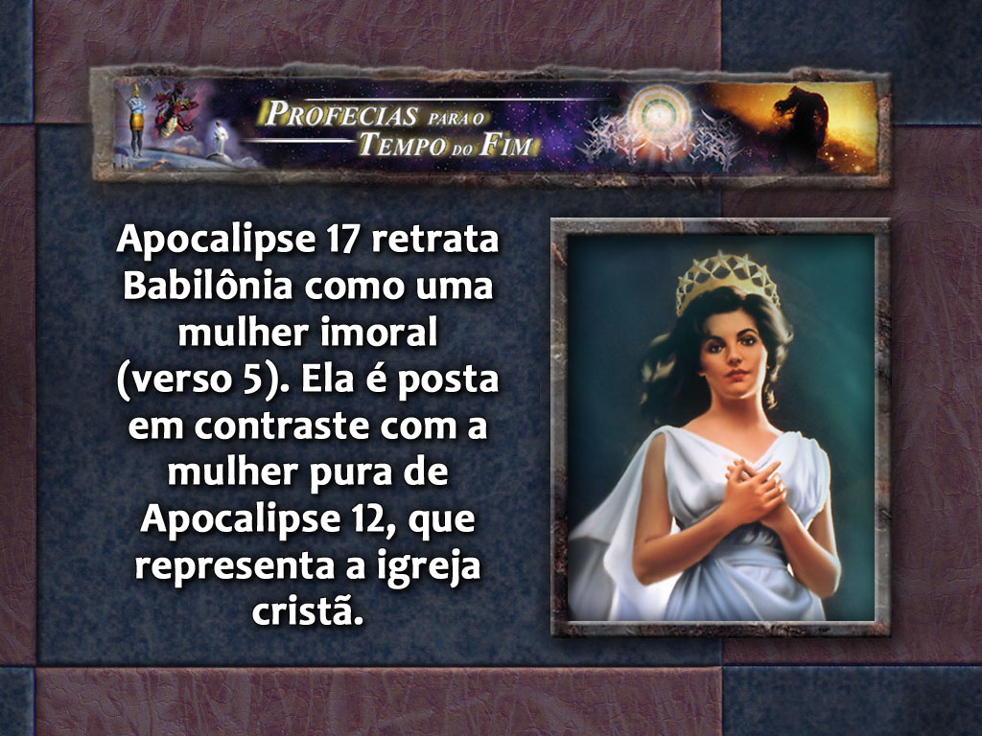

Slide 43
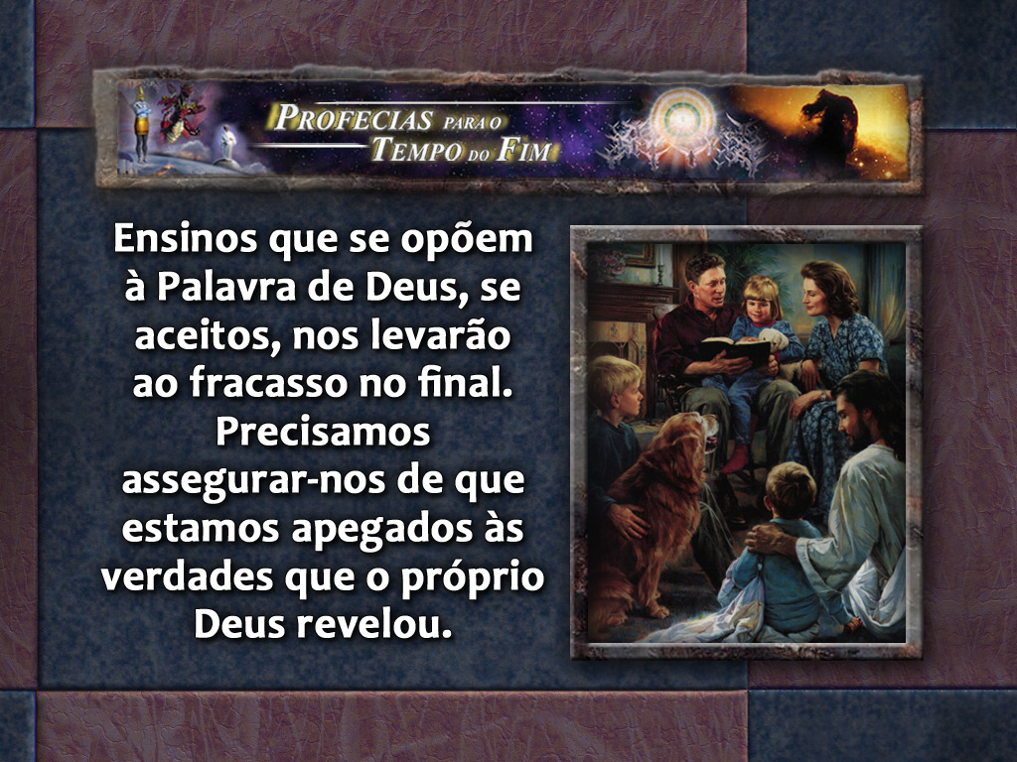

Slide 44
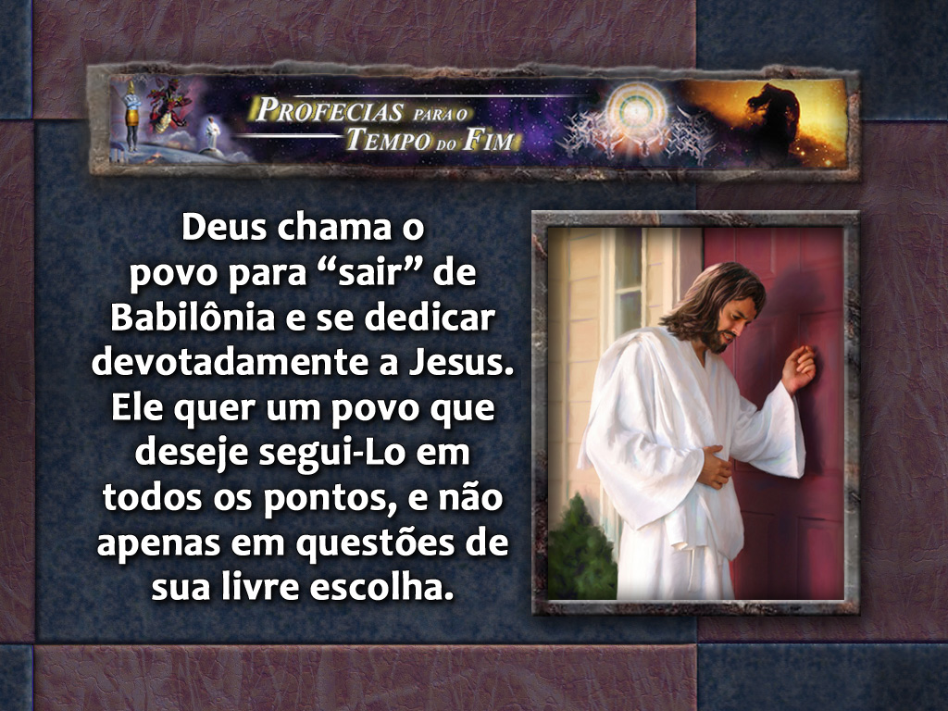

Slide 45
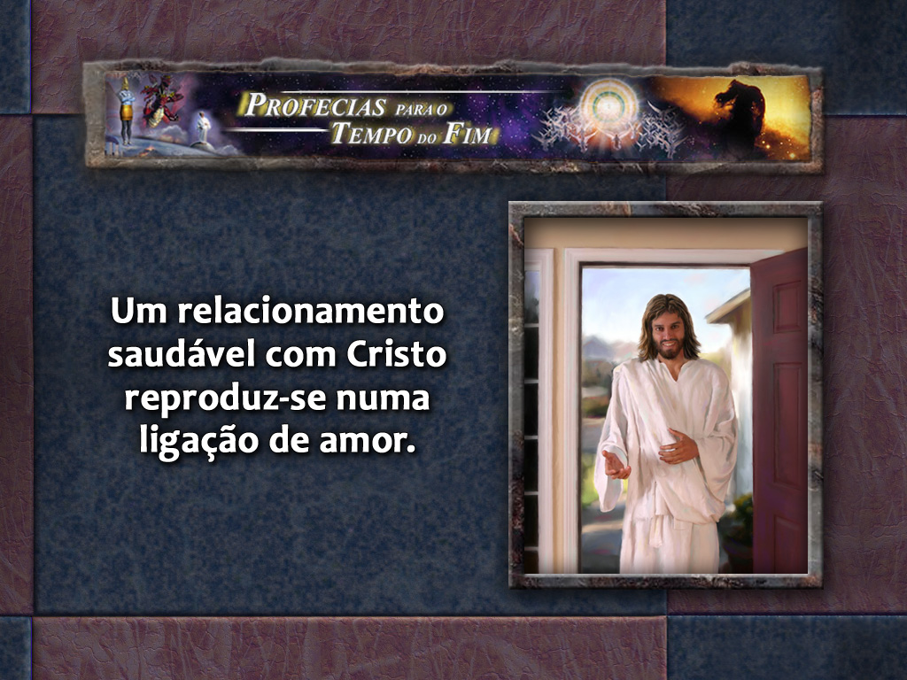

Slide 46
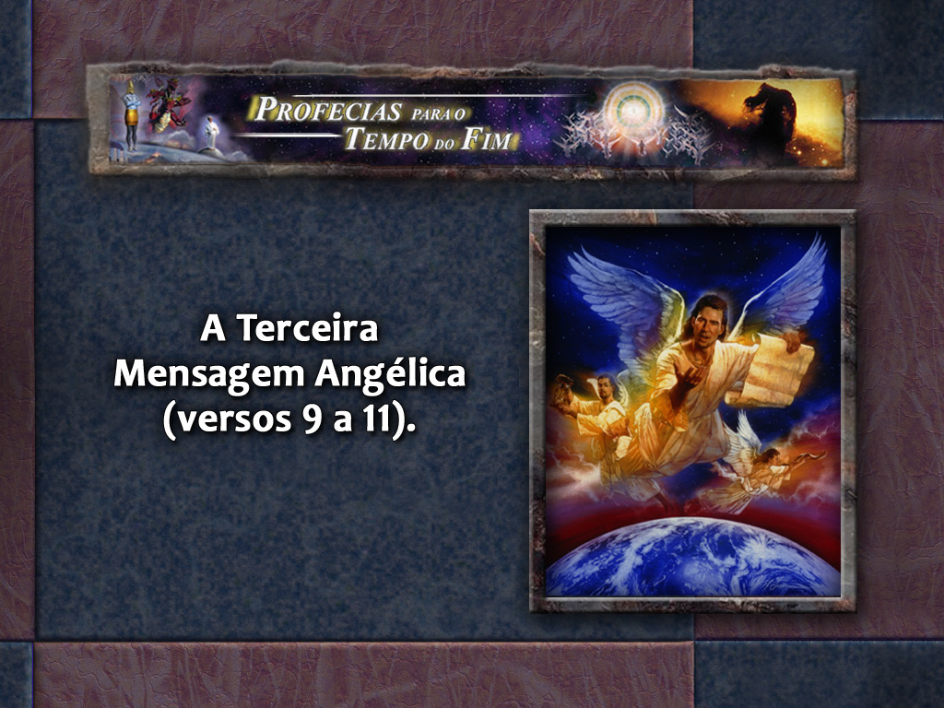

Slide 47
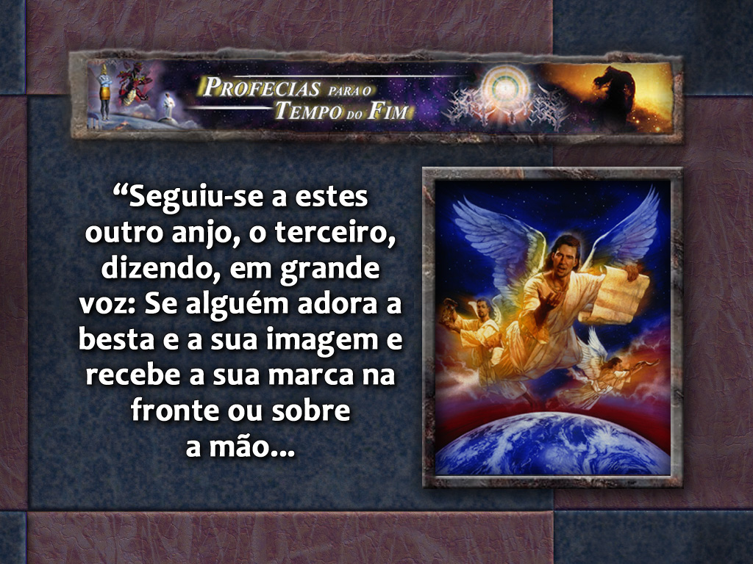

Slide 48
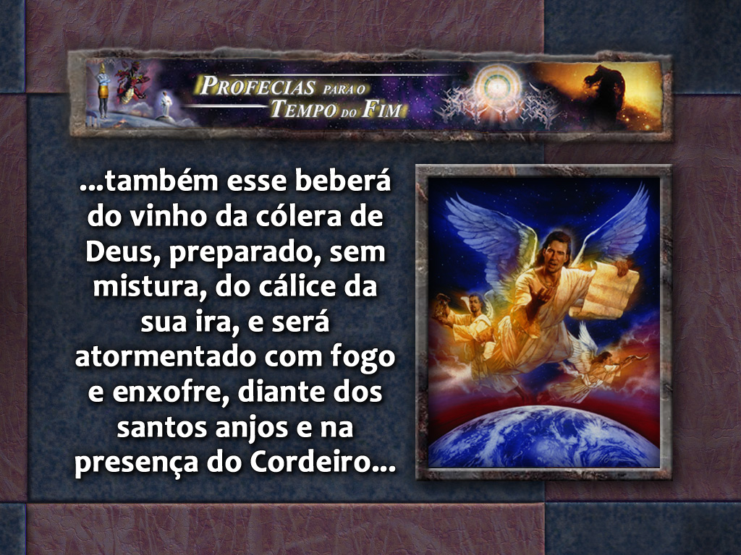

Slide 49
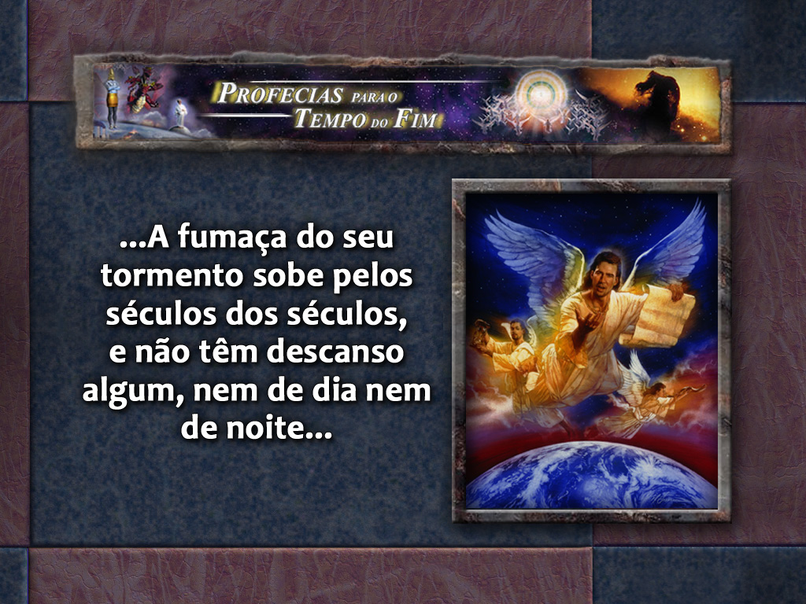

Slide 50
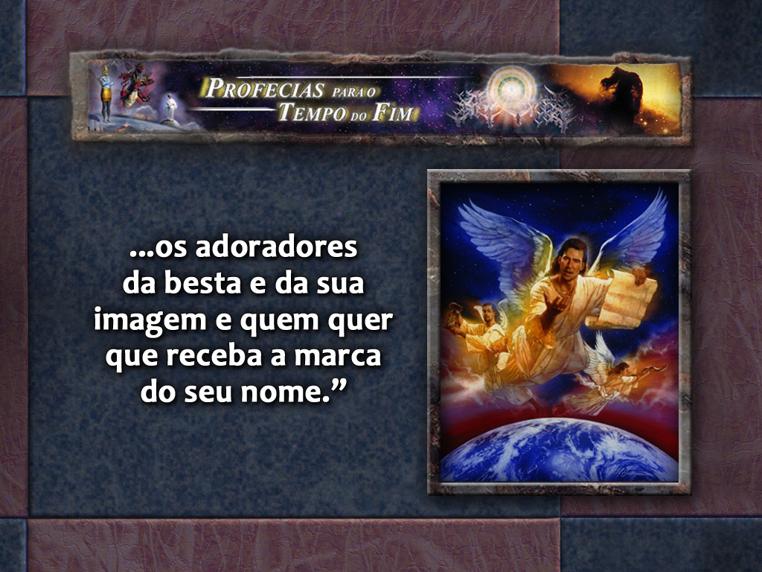

Slide 51
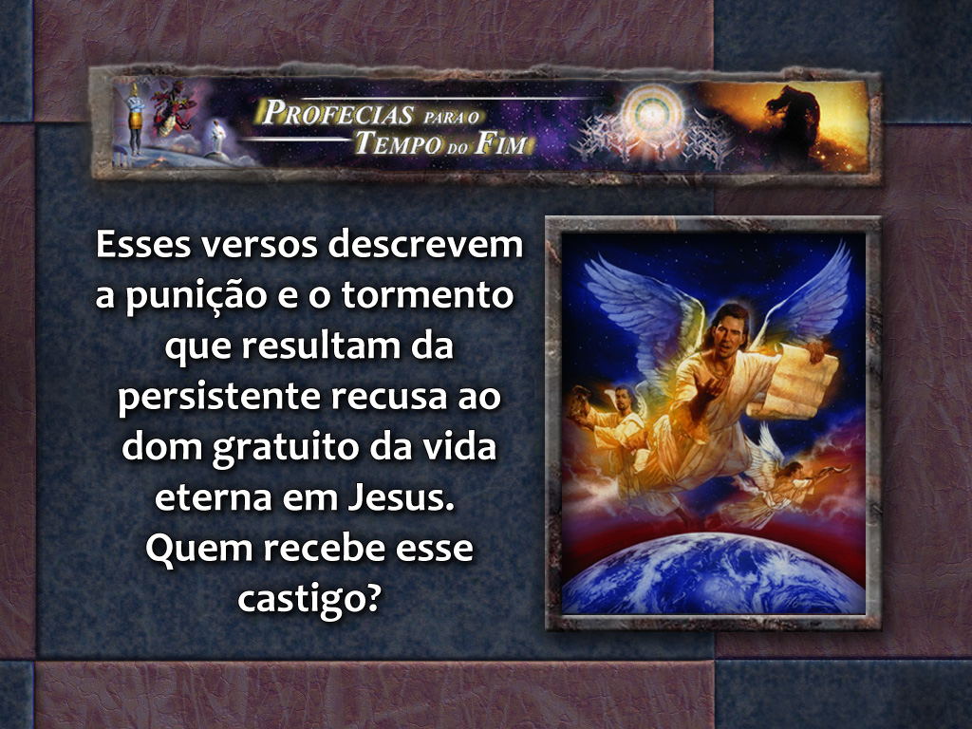

Slide 52


Slide 53


Slide 54


Slide 55


Slide 56


Slide 57


Slide 58
Material adicional

Slide 59

SUMÁRIO DAS MENSAGENS A mensagem divina aos que estão vivendo no fim da história terrestre é esta: Jesus é o evangelho eterno! Ele veio a este mundo para nos conceder vida eterna.

Slide 60

Todos os três anjos estão clamando: "Aceite a Jesus antes que seja tarde!" Por quê?

Slide 61

Primeiro anjo: Porque Ele é nosso Criador. Ele criou você e o ama. Deus merece ser adorado porque nos deu todas as coisas – a Terra onde vivemos, o ar que respiramos, o alimento que ingerimos, a felicidade que desfrutamos e o dom gratuito da vida eterna.

Slide 62

Segundo anjo: Ouça com atenção: Deus está julgando os habitantes da Terra; Ele está determinando quem O aceitou, quem está obedecendo à Sua Palavra e quem deseja a vida eterna.

Slide 63

Terceiro anjo: Não espere mais tempo! Babilônia caiu! As falsas religiões que substituem os claros ensinos da Bíblia por tradições humanas estão caídas...

Slide 64

As tradições e ideologias humanas se desfarão como castelos de areia! Aqueles que abandonam a Palavra de Deus receberão a marca da besta. Eles tomam a decisão de não seguir totalmente a Deus, incluindo os Dez Mandamentos em sua integralidade. Suas escolhas rebeldes resultarão em destruição, em eterna separação de Deus.

Slide 65

Quem serão os salvos que viverão com Jesus? (Apocalipse 14:12) "Aqui está a perseverança dos santos, daqueles que guardam os mandamentos de Deus e a fé em Jesus."

Slide 66

O capítulo se encerra com uma descrição da maravilhosa colheita na vinda de Cristo. Lembre-se de que através de toda a agitação dos eventos finais, Deus está com você. Jesus está vindo para você.

Slide 67

Ele Se preocupa com você e o ama. Seus fiéis que morrem são chamados "bem-aventurados" (verso 13) Por quê? Porque a morte é apenas uma pausa em sua vida. Porque depois de Deus despertá-los do sono da morte, eles verão a Jesus "face a face".

Slide 68

Sim, algumas vezes é difícil erguer-se por Jesus. Quando um ser amado ridiculariza sua fé, quando o patrão ameaça despedi-lo por causa de suas crenças...

Slide 69
...quando parece que você está sozinho num mundo que despreza a Palavra de Deus, lembre-se de que Deus esteve com Daniel na cova dos leões.

Slide 70

Ele esteve com Sadraque, Mesaque e Abedenego na fornalha ardente. Ele promete ao vencedor: "Eu o farei coluna no templo do Meu Deus... e escreverei sobre ele o nome do Meu Deus." (Apocalipse 3:12)

Slide 71

Amigo, você quer dizer "sim" a Jesus? Você quer ser contado entre aqueles que "guardam os mandamentos de Deus e têm a fé de Jesus"? (Apocalipse 14:12).

Slide 72

Sendo assim, incline sua cabeça e diga a Jesus: "Senhor, eu Te entrego a minha vida. Dou-Te tudo que sou. Amém"

